Slide 1
Unit 3 We should obey the rules.
人教精通版英语五年级下册
WWW.PPT818.COM

Slide 2
>>Warm-up
Let’s chant

Slide 3
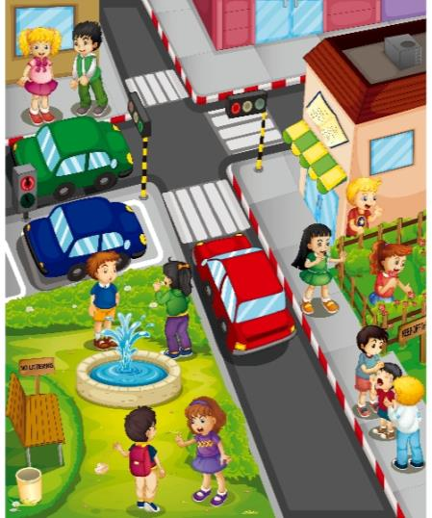
>>Lead-in
Let’s act!
You must ...
You mustn’t ...

Slide 4
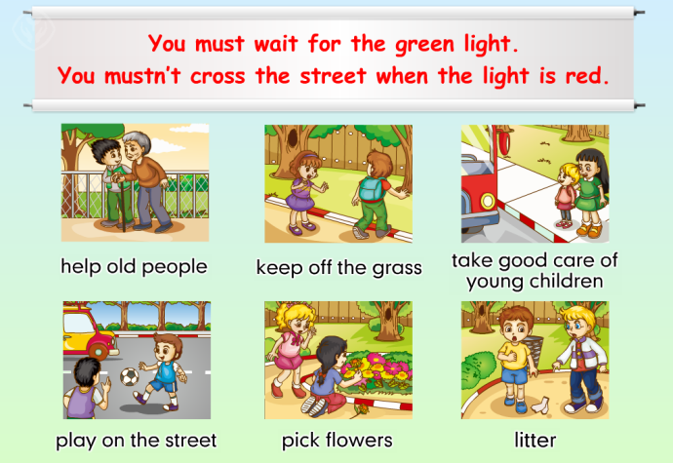
>>Presentation
Just practice

Slide 5
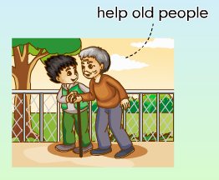
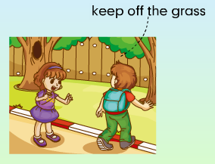
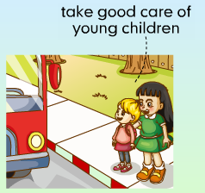
>>Presentation

Slide 6
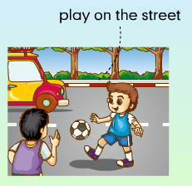
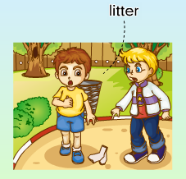
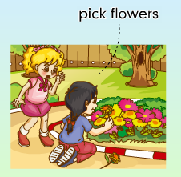
>>Presentation

Slide 7
>>Practice
You must/mustn’t…

Slide 8
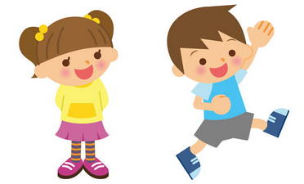
>>Practice
Let’s act!
You mustn’t litter.

Slide 9
>>Practice
Just write
Can you write them?
wait
take
young
child
children
people

Slide 10
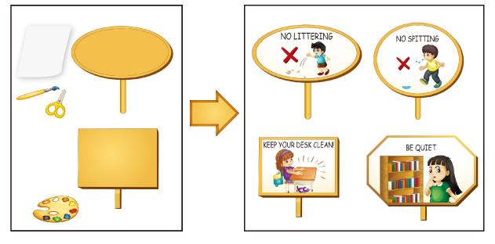
>>Practice
Let’s make and talk

Slide 11
>>Presentation
Let’s chant

Slide 12
>>Summary
四会单词：
wait
young
take
child
children
people
如何表达必须和禁止做某事？
You must/mustn’t…

Slide 13
>>Homework
1. 观看课文动画，按照正确的语音、语调朗读课文。
2 . 到目前为止，我们学习过哪些应该和不应该做的事情以及必须和禁止做的事情？请列个清单吧！
3 . 预习Revision。
close

